Slide 1
Gateway 클래스 다이어그램
순천향대학교
컴퓨터시스템연구실
이한범
18.09.04

Slide 2
Edge
Edge에서 동작해야될 요소
센서의 평균값을 연산하여 전송
ex : 오전 / 오후 평균 온도 Edge에서 계산후 전송
센서가 특정 값일 때, 액츄에이터 동작
ex : openHAB2에서 센서값에 따라 판단하여 액츄에이터 동작
ex : 일정 온도가 넘으면 기계 가동 중지 후 클라우드에 전송
대시보드
깔끔하게 보여주지 않으므로 사용x
고장확인
고장 상태를 조사하여 클라우드에 전송
ex : 온도가 내려가야하는 상황에서 지속적으로 올라가는 경우

Slide 3
게이트웨이 클래스 다이어그램
Device Agent 필요요소
Data Discovery 기능
Meta Data Cashing 기능
Meta Data openHAB2에 작성
Script Write ( 메타 데이터 정보 참조 )
특정 서비스 구성을 위한 스크립트 파일을 다운로드 받아 실행시킴
클래스 다이어그램으로 정리
서비스 부분에 대한 수정 필요

Slide 4
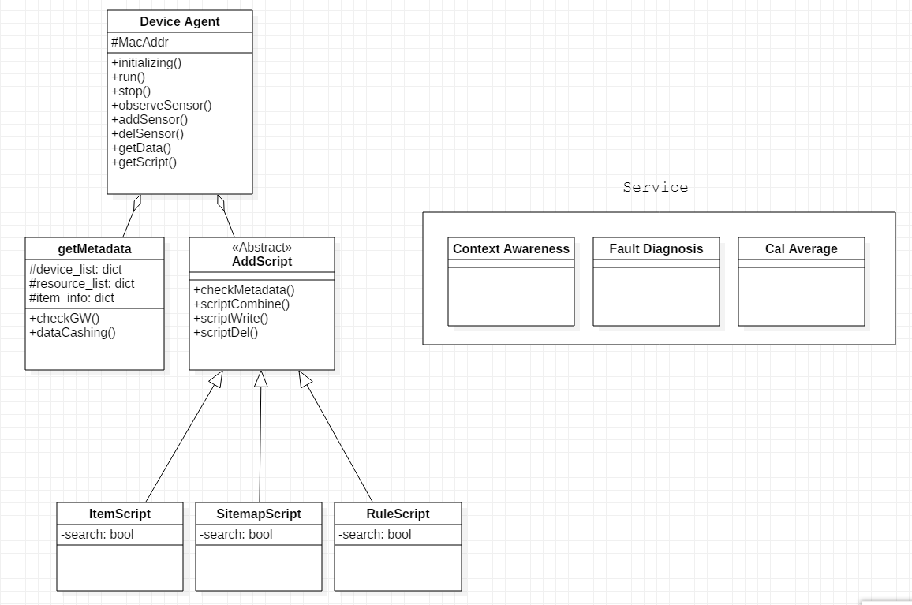
게이트웨이 클래스 다이어그램
이미지

Slide 5
Device Agent
initializing
센서 등록 시, 초기화 과정
Device의 Mac주소를 전달. 응답메시지 정보 파일에 저장
재연결 시, 저장 된 센서값을 확인
observeSensor
센서의 변경사항 모니터링
센서가 중간에 추가되거나, 삭제되는 경우
addSensor / delSensor
센서 추가등록 / 기존 센서 제거
초기화 과정을 재실행 후, 응답메시지 정보 파일에 추가저장

Slide 6
Device Agent
getData
IoT Platform으로 부터 디바이스, 센서 정보 캐싱
.json 형태로 저장
getScript
IoT Web Service에서 활용가능한 스크립트를 생성

Slide 7
GetMetadata / AddScript
GetMetadata
Device Manager로 부터 센서, 디바이스 정보를 캐싱하여 Gateway에 저장
AddScript
IoT Web Interface가 이해가능한 스크립트를 생성하여 올바른 경로에 스크립트를 저장
해당 클래스를 구현하는 3개의 클래스를 실행하여 동작
ItemScript
SitemapScript
RuleScript

Slide 8
Service
Context Awareness
센서의 값에 따라, 환경에 따라 액츄에이터를 자동으로 동작시키는 작업 수행
Fault Diagnosis
센서의 고장여부를 판단
고장 여부를 판단하여 그 결과를 클라우드에 전송
Cal Average
센서 데이터의 시기별 평균치를 계산
Edge 단에서 계산 후 클라우드에 전송

